Slide 1
QUOZIENTE EMOZIONALE
Non so precisamente perché Paolo mi abbia invitato, ma so sicuramente che non è per il mio curriculum studiorium...

Slide 2

Stefano Pidalà, c.s.
Master: NO
Specializzazione post- laurea: NO
Laurea: NO
Diploma: per inerzia.

Slide 3

Però, nel 1995, a 18 anni scopro il mondo della formazione personale.

Slide 4

IL SUCCESSO E' LA REALIZZAZIONE PROGRESSIVA DI
UN SOGNO.
Luis Costa
Due parole chiave:
- SOGNO
- PROGRESSIONE, e nella progressione ci
sono alti e bassi

Slide 5

L’uomo è come una bustina di tè...
Si capisce com’è fatto solo quando lo metti
nell’acqua bollente!

Slide 6
1
Non importa che tecnica usi!
Se non ci metti
ATTEGGIAMENTO
ed ENTUSIASMO
non funziona!

Slide 7

DUE PAROLE SULLA MIA STORIA...
Gli alti e bassi ci saranno sempre.

Slide 8

I MIEI PRIMI 6 ANNI DI ALTI
LA FAMIGLIA DEL MULINO BIANCO

Slide 9
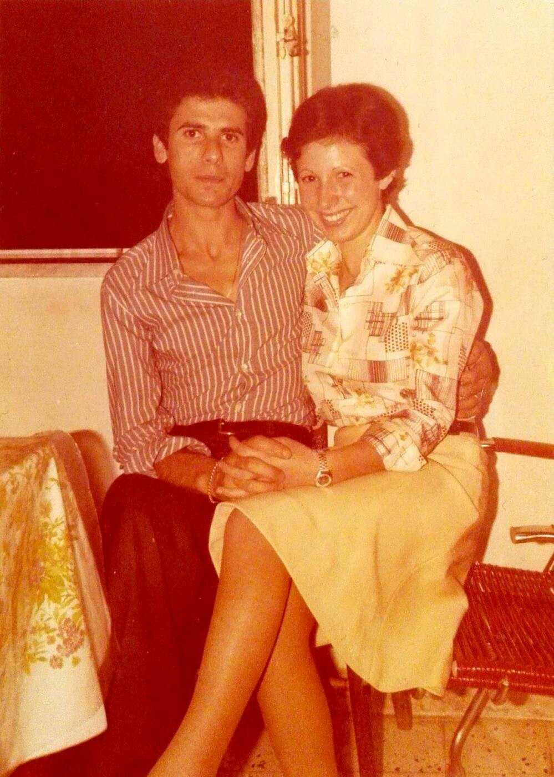
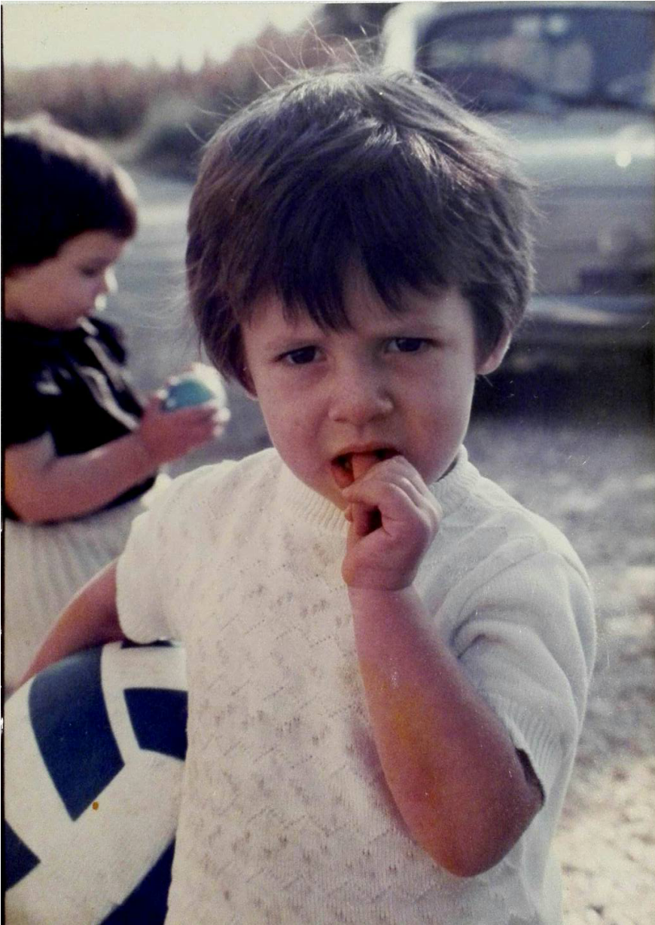

Slide 10
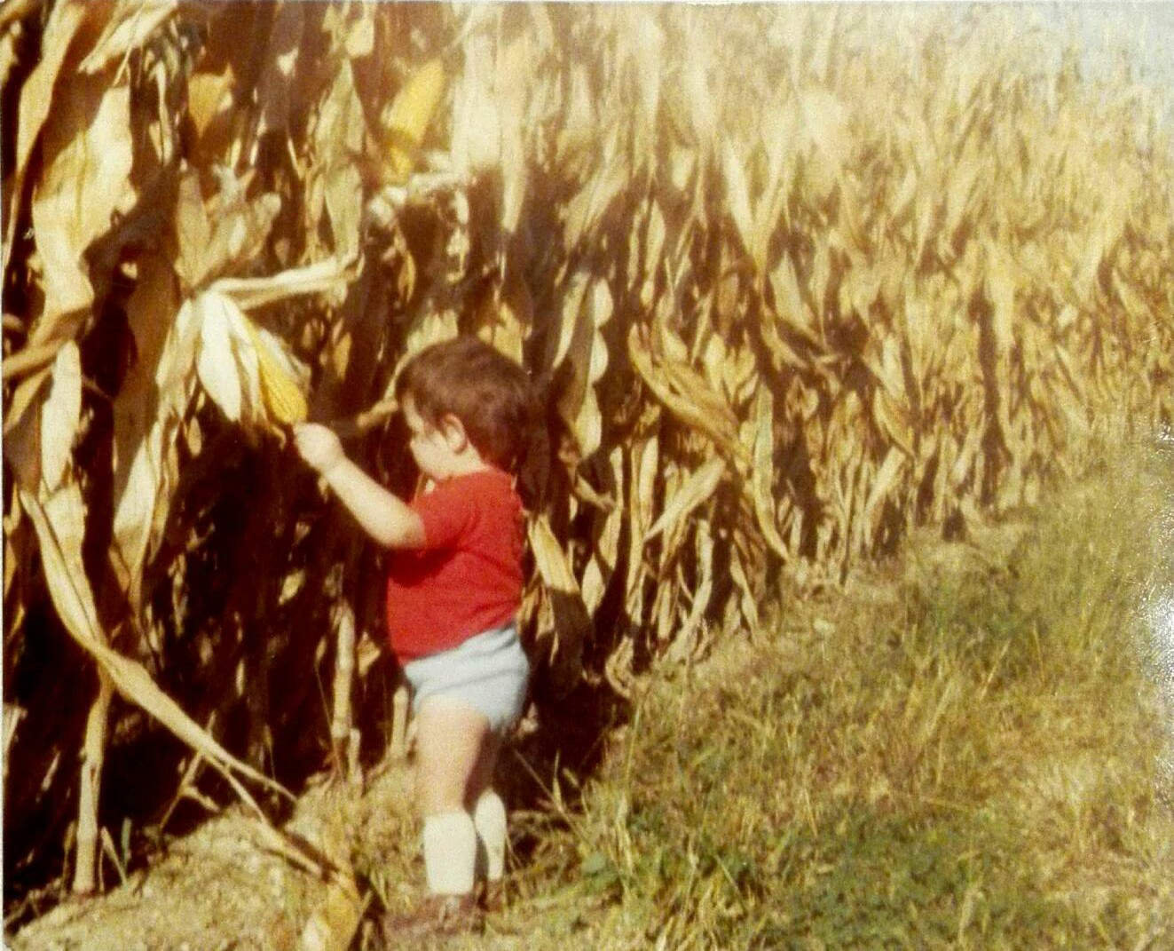

Slide 11
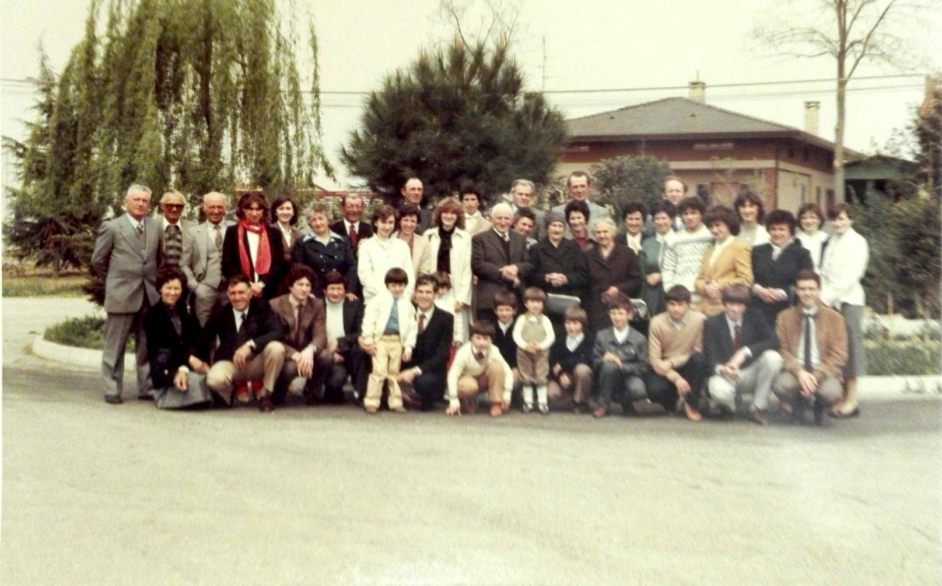
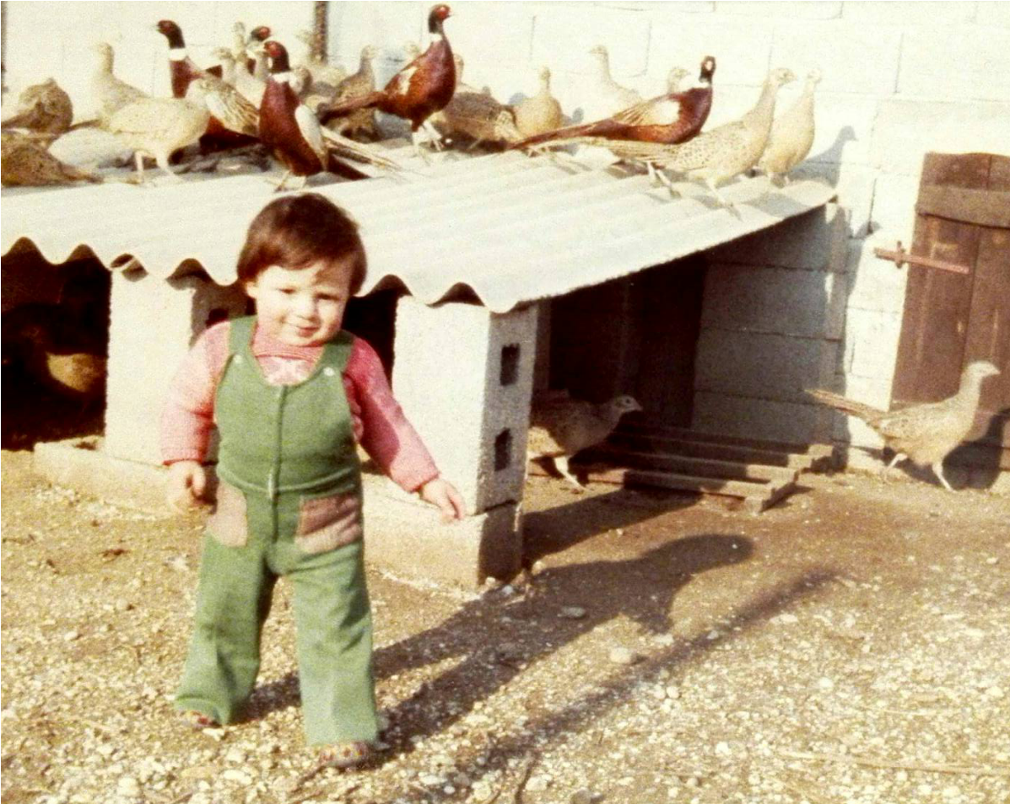

Slide 12
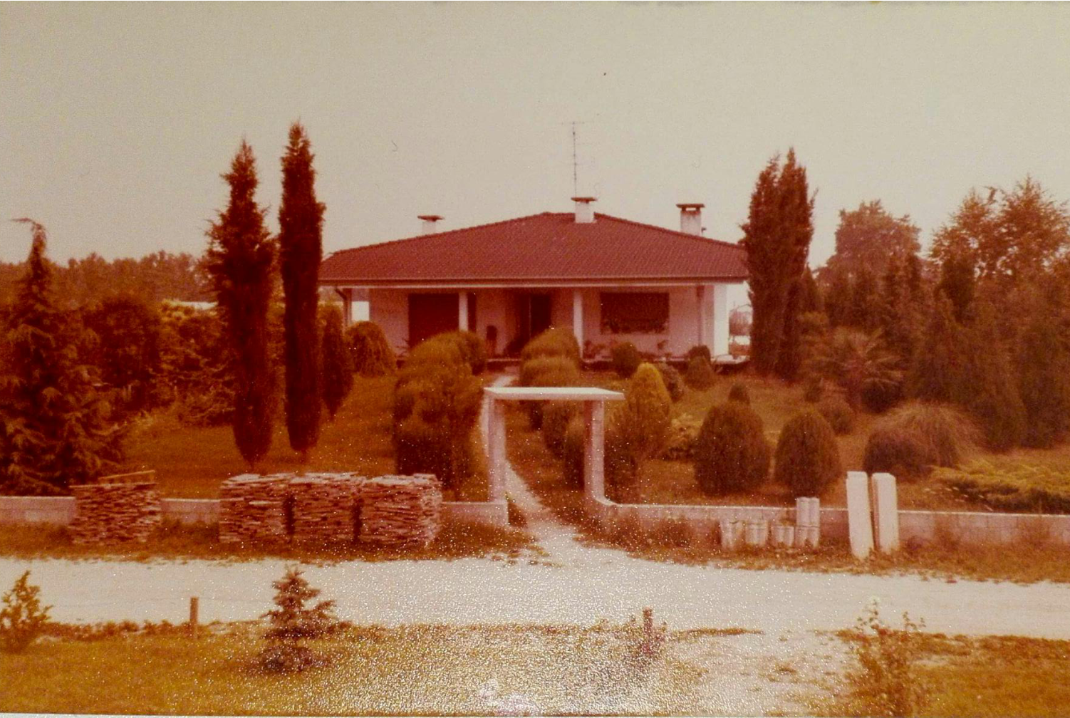

Slide 13
2
Non importa che tecnica usi!
Se non hai un
SOGNO
non funziona!

Slide 14

Arrivano però i bassi.
UN FULMINE A CIEL SERENO!

Slide 15
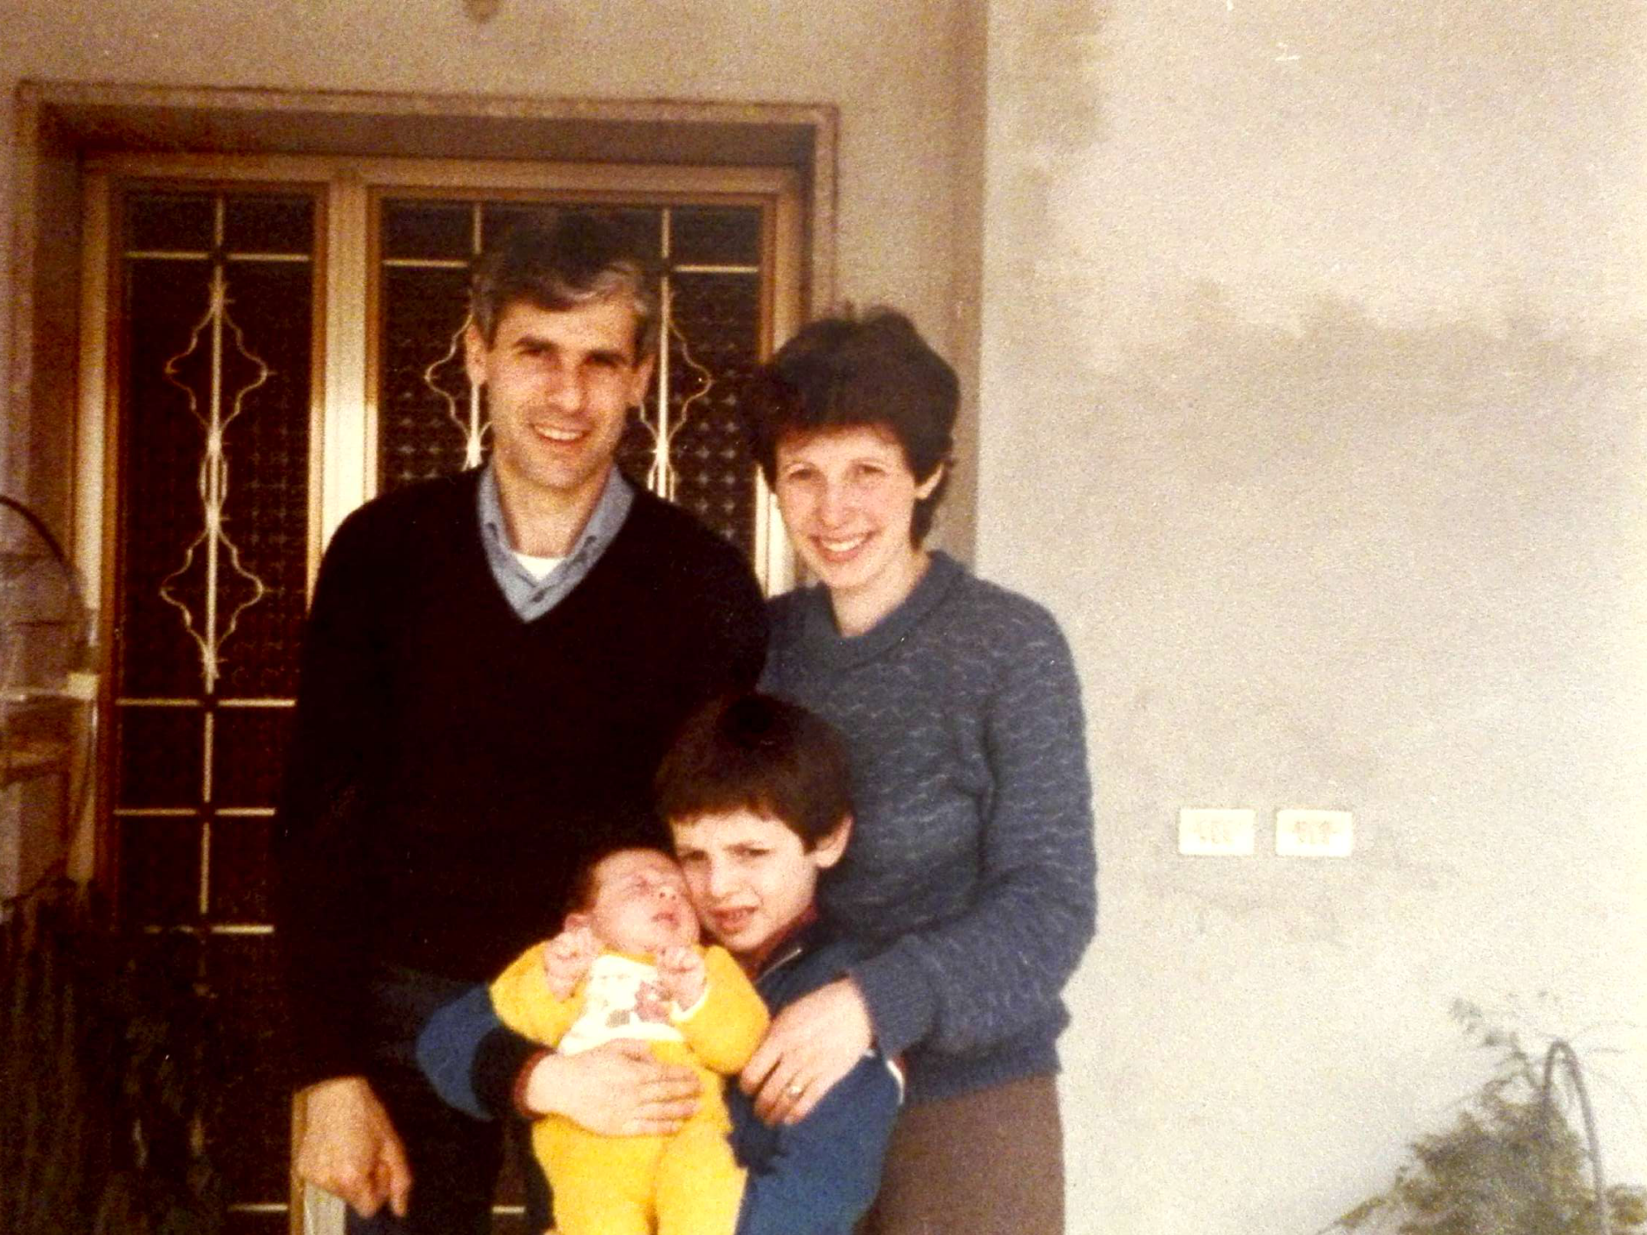

Slide 16
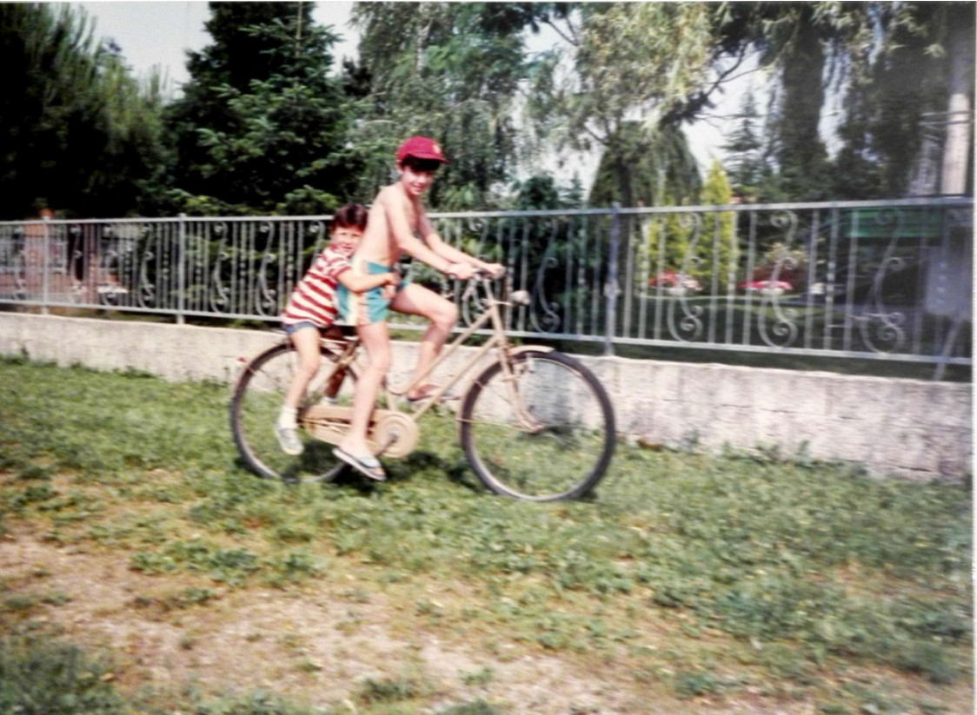
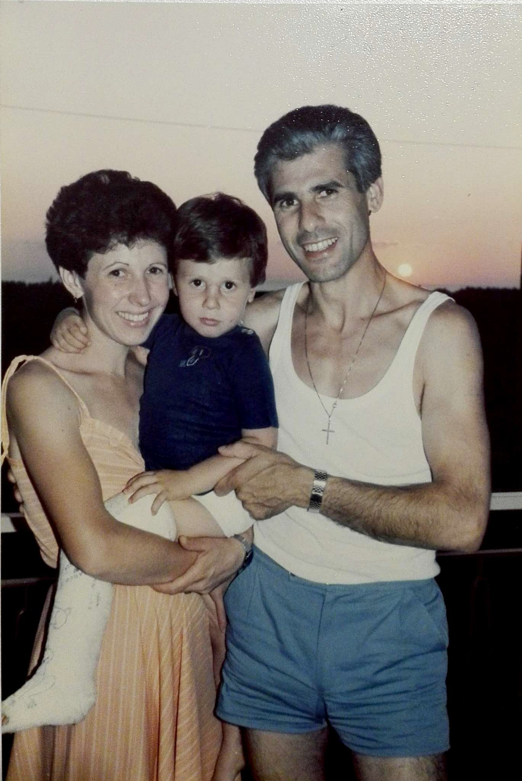

Slide 17
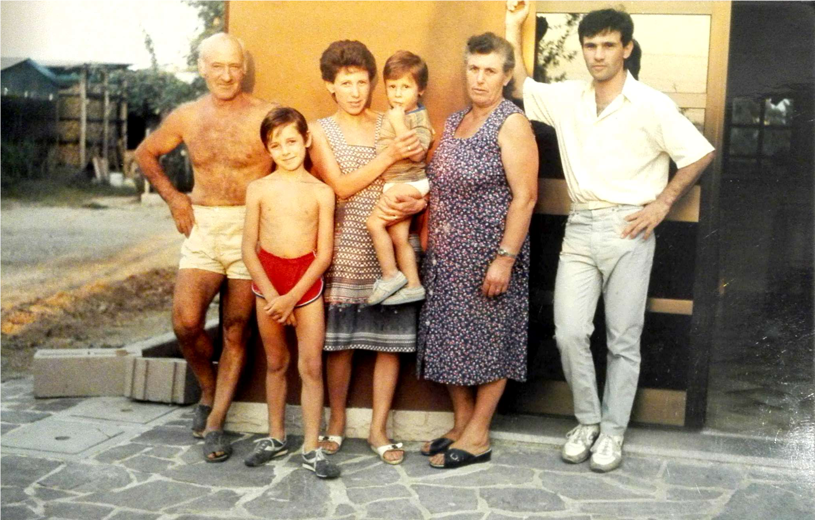
LA PORTA A SPECCHIO MI INSEGNA A
SOGNARE

Slide 18
MA LA VITA A VOLTE TI METTE ALLA PROVA.
(Qui non ci sono foto e non ne voglio neanche parlare).
HO VISSUTO IL MOMENTO PEGGIORE DELLA MIA VITA.

Slide 19
“NELLA VITA TI POSSONO CAPITARE SITUAZIONI DIFFICILI E NON PER COLPA TUA, MA SEI TU RESPONSABILE DI COME REAGISCI”

Slide 20
RIBELLE ma con la TESTA SULLE SPALLE.

Slide 21
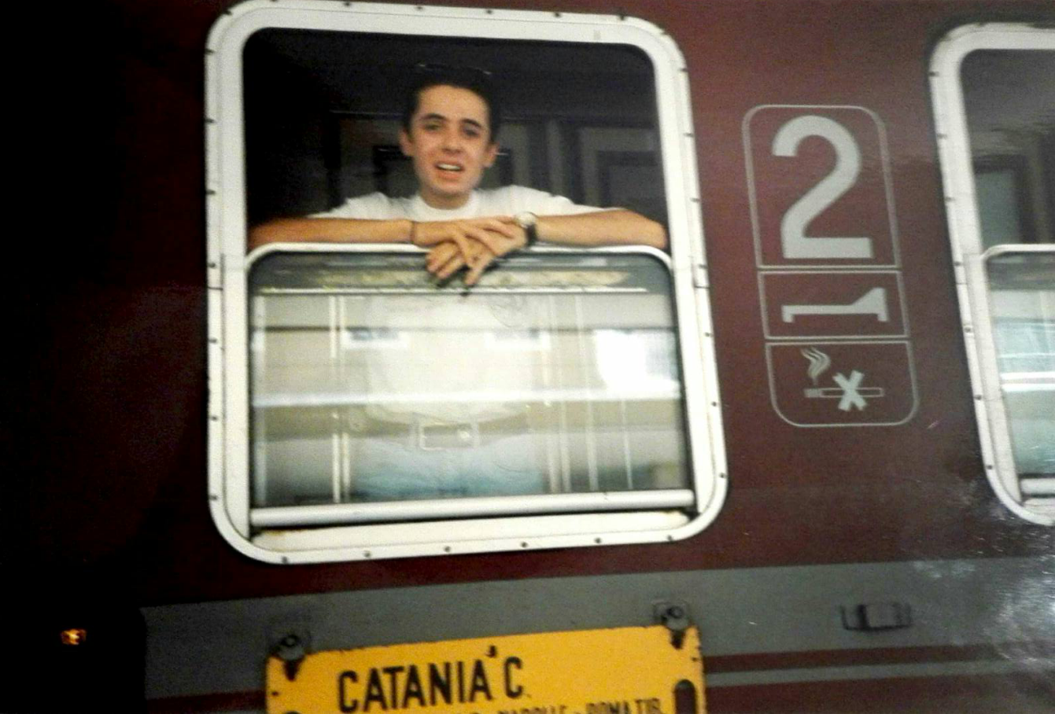
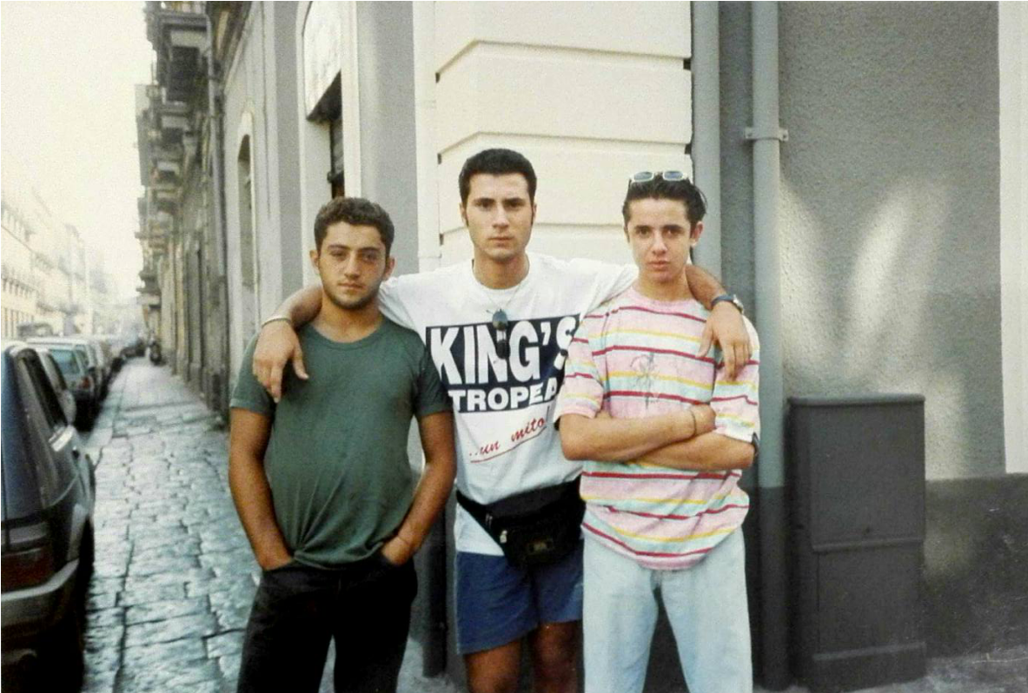

Slide 22
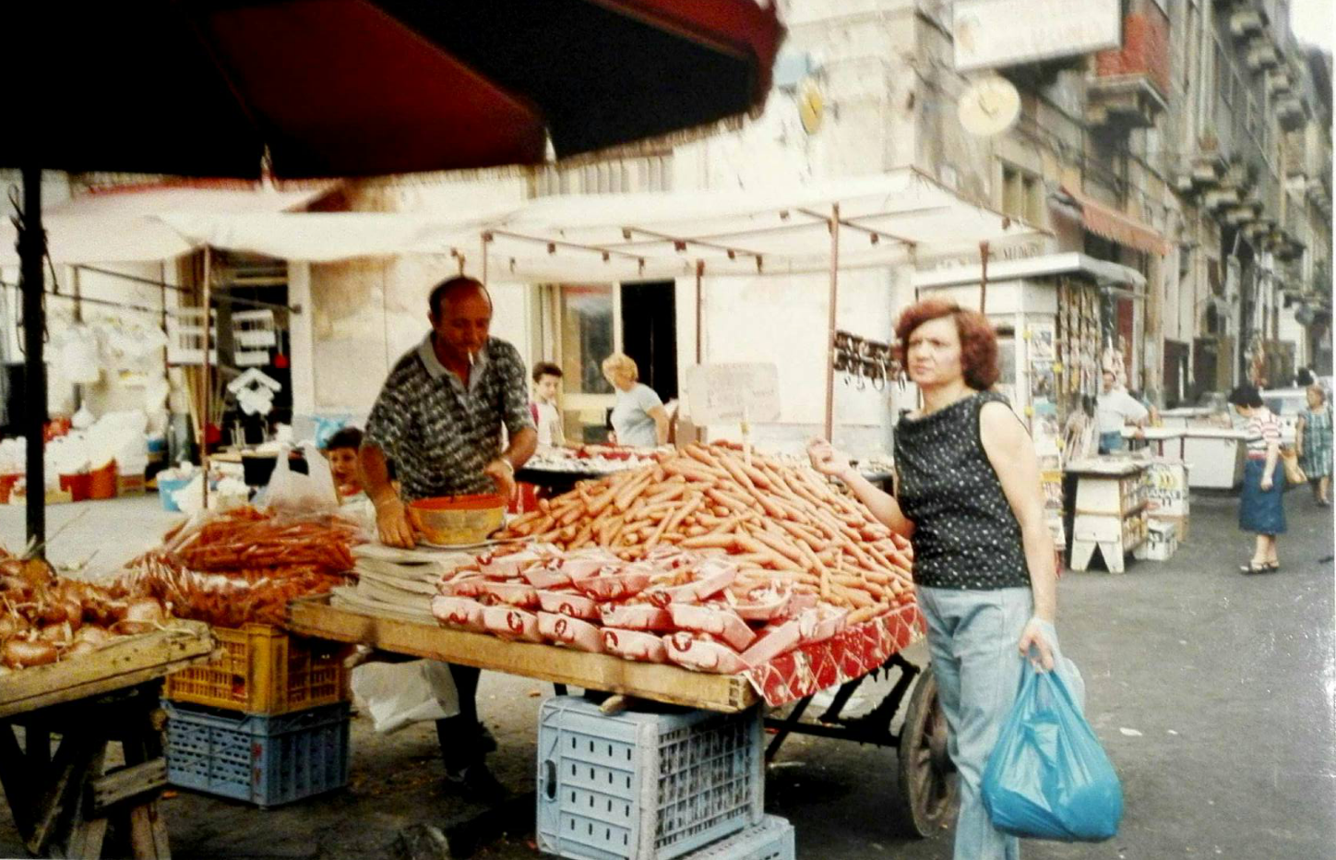
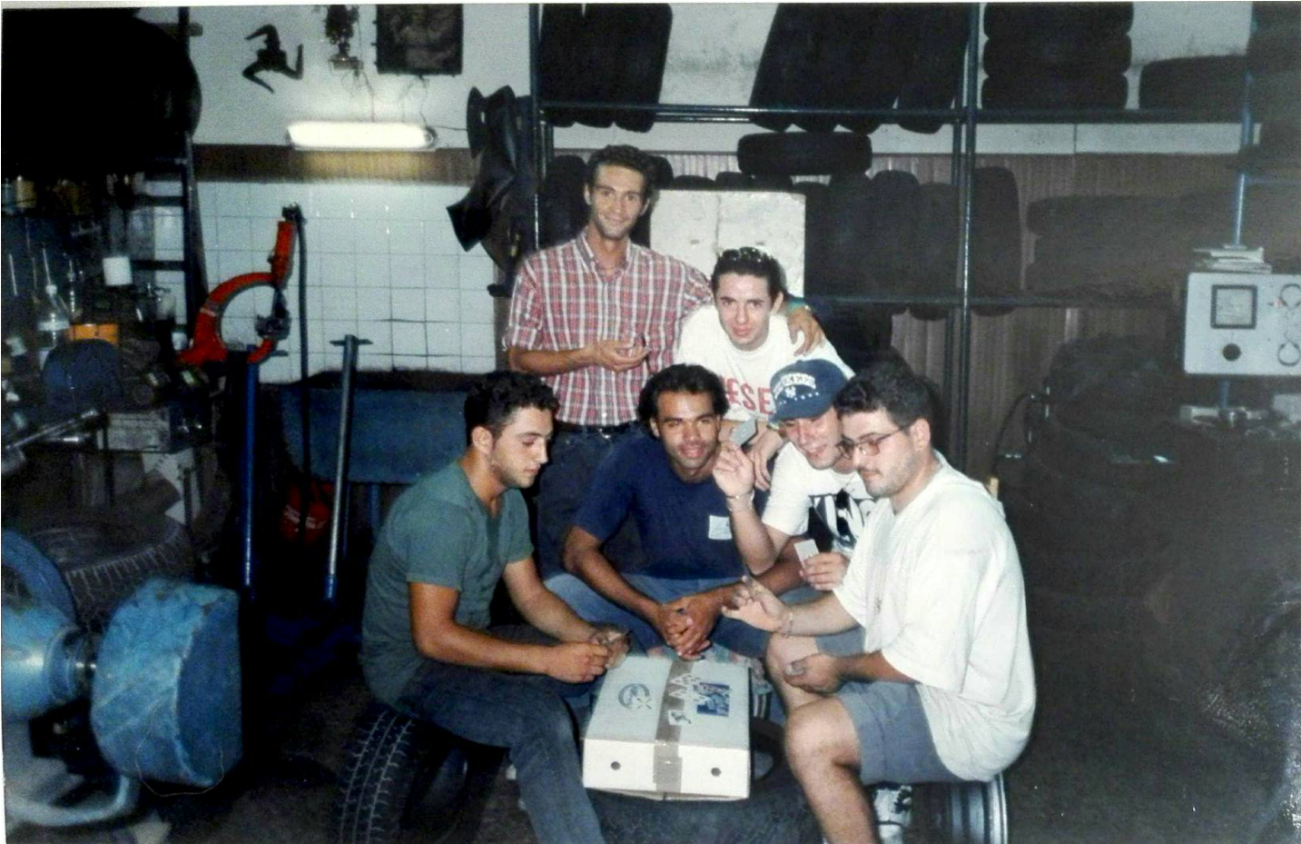

Slide 23
T
Durante le vacanze estive inizio anche a lavorare e scopro un altro mondo e altre realtà che mi incantano...
l

Slide 24


Slide 25

Novembre 1995.
Anno del diploma ed ero avvilito…
CASUALMENTE ARRIVA UN'OPPORTUNITA'

Slide 26

“NON CHIEDERE ALLA VITA DI DARTI UN’OPPORTUNITA’,
CHIEDILE DI VEDELA QUANDO PASSA!!!”

Slide 27

Una cosa che mi motivava era essere sottovalutato...

Slide 28
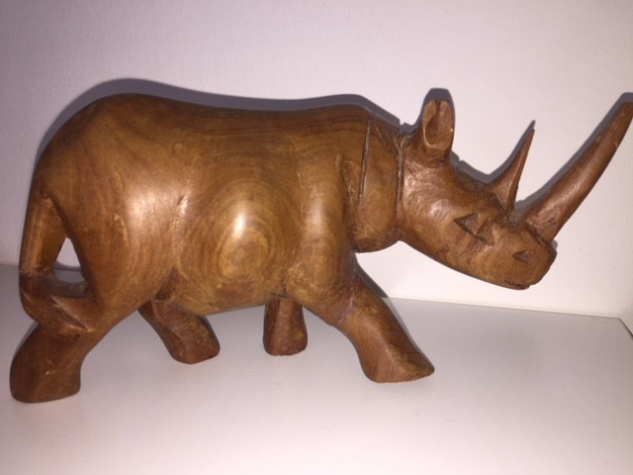

Slide 29
3
Non importa che tecnica usi!
Se non hai una
ASPETTATIVA
POSITIVA
non funziona!

Slide 30
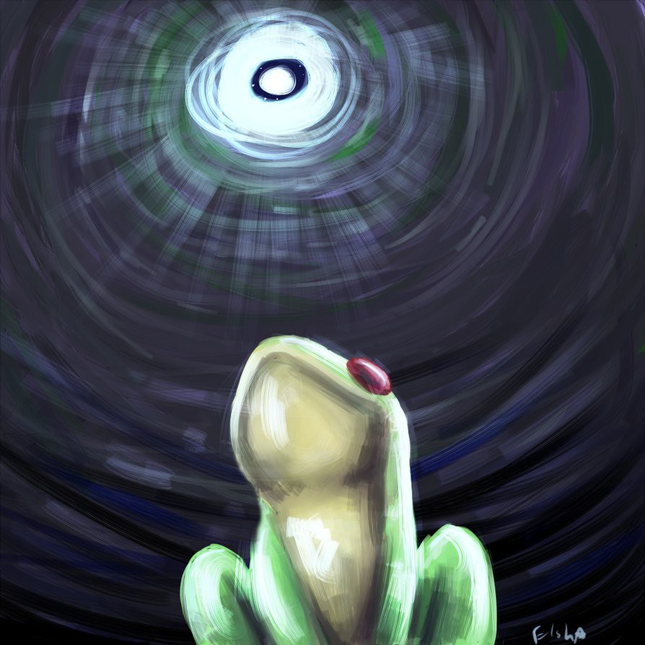
“Qualsiasi cosa sia accaduta o stia accadendo, tu SPLENDI!
E’ l’unica strategia che porta bene.”
Sebastiano Zanolli

Slide 31

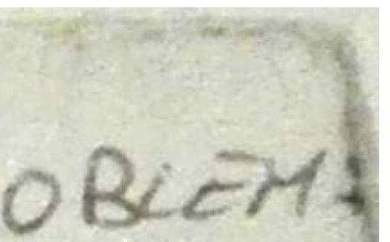






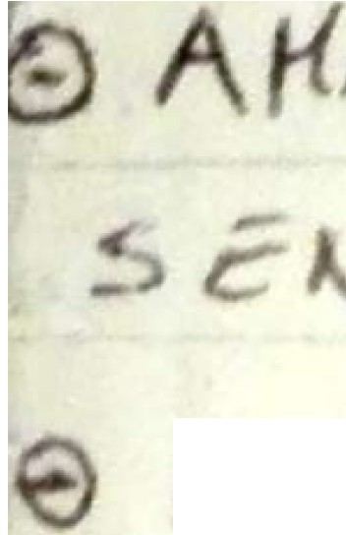
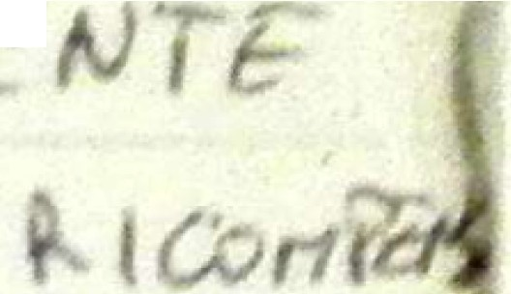


I AJ -I' o-A.J t
V IJ O PPoR ìv
- Co k)Sé Q vA
1J1 TA.' é
L A s.;rt PL 'e
Lé PE?.. tJE
e,.., e
C.Rt=SC E
I I.A Jl 5(1 \)
.AUA
AtJ€
çl,s t.. ìc-ìl ·JJ
e ELLA
J 1 1 A
r-1 Poss o /J u
c A P iTA
AJ
é S t T v,
,-
e
i-u A . r1A
T J E< RE S Po .v S,-4'3, cL
ALCo
c C>r1c -
v.A LJ
O ·1 1 c A P1 ,A
Ct-t«;' i( 11 A L C:,SA
l t? tv l ::
,S ,A
16 µ,f e(
é
"" A A-sP
1J o tJ
A S1 GO tr1Ar1[
ltA 5 l A f{t; tt t Nt ttA
è ,,;;r-0
e Ht- t..E e> F
Al , -i10 ,
,, I o
0J N I ç2. OL,C
Co /J iA cv V
l A r-( I A A , ( V Iµ
v H cdlè
- G u·< 'c.6 ,
-s I e Art B ,A
O$ I t I 0
1LE oTrt:-AJt"flE b 1 P,"
l':)AllA v , A é v
1L OPR, o rtolJO
, s
Cf-lE Vv-
R.E .
lt=- Q L v
v t or-r- ():
vAkJ
J ·vO L.G b Av v
o v/.,JO 'SA
Gv t..lv
f R.o A· se-r<PQE1L rvO
a rvOù l\sPèrrAQc' C..ttE 1-GCOSt:? s 0c c c è,.A v o, PAI
, >.J cE_"SSA 1 o At r: r 1J.J <::..1-tl .. Ac.c A A: }.)0 . 1

Slide 32



Finisco il militare e inizio a lavorare:
ALLEVAMENTO PISCINE
COMMERCIO ELETTRONICO

Slide 33
4
Non importa che tecnica usi!
Se non hai
PAZIENZA
non funziona!

Slide 34

Come il bamboo giapponese

Slide 35
5
Non importa che tecnica usi!
Se non credi in
TE STESSO e
nelle PERSONE
non funziona!

Slide 36

Tu devi sapere dove stai andando;
•
•
Se tu non sai dove stai andando, non puoi far sì che qualcuno ti segua;
Le persone all’inizio non ti seguono perché credono, ma perché vedono che tu ci credi.
•

Slide 37
6
Non importa che tecnica usi!
Se non hai degli
ALLEATI
non funziona!

Slide 38
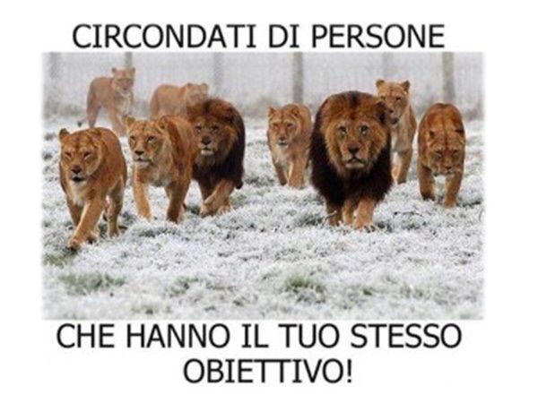

Slide 39

Ho imparato a riconoscere i miei alleati quando le cose non vanno bene

Slide 40
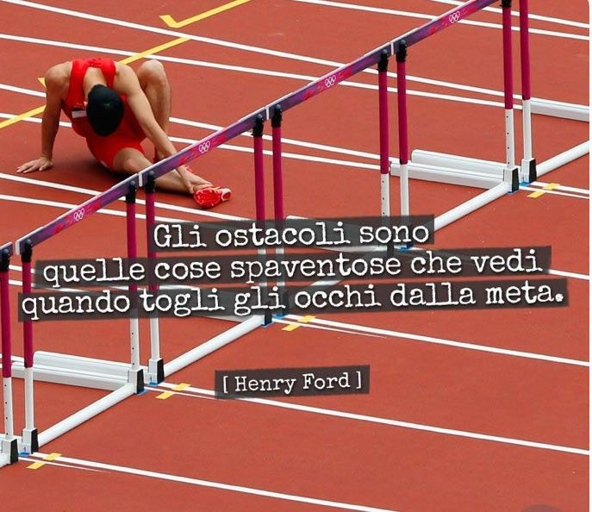

Slide 41
Con i SI costruisci il business
Con i NO costruisci il carattere

Slide 42
7
Non importa che tecnica usi!
Se non ti prendi la
RESPONSABILITA'
dei tuoi RISULTATI
non funziona!

Slide 43
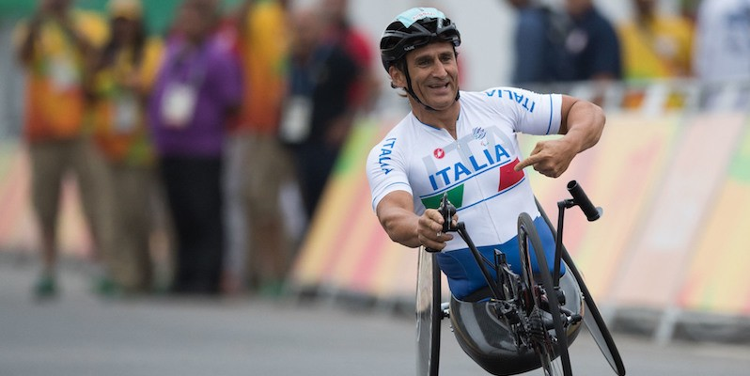
Ø ALIBI, Ø SCUSE
•
SMETTI DI CERCARE IL COLPEVOLE NON C’ENTRA IL GOVERNO
NON C’ENTRA LA GENTE
•
•
•
C’ENTRI SOLO TU!

Slide 44
NON AVERE IL RIMPIANTO DI NON AVERLO FATTO!

Slide 45

Diventa una persona migliore
DAI SENZA ASPETTARTI NULLA IN CAMBIO

Slide 46









p r n n n
I
mbi
il m n
int r ,
•_{I}
r p
m i r il m n
1 n r n
•

Slide 47
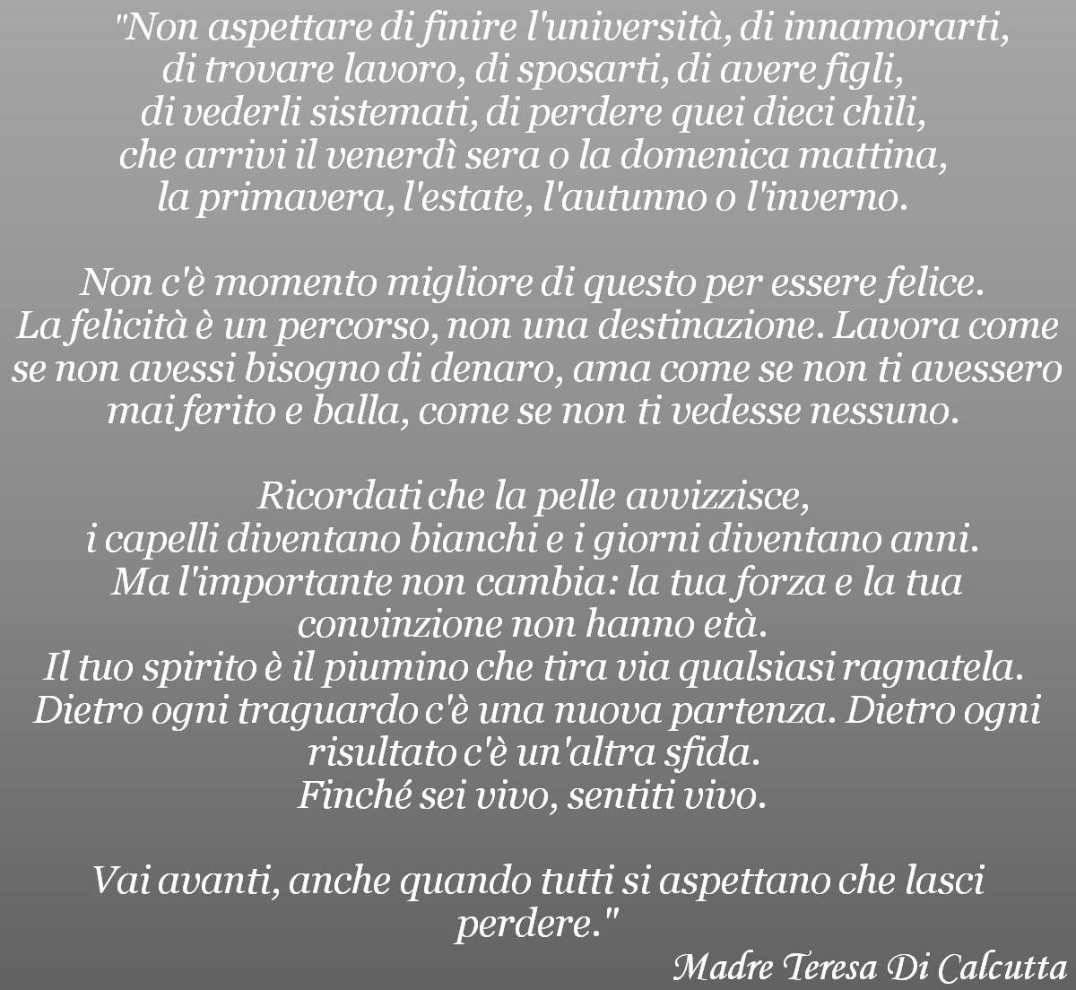


Slide 48
“Oggi come oggi non sottovalutare l’impatto che puoi avere, perché per qualcuno l’incontro con la tua persona potrebbe essere la cosa migliore della sua vita”

Slide 49

TU PUOI ORA!!!
SOGNA IN GRANDE
Grazie mille

